Slide 1
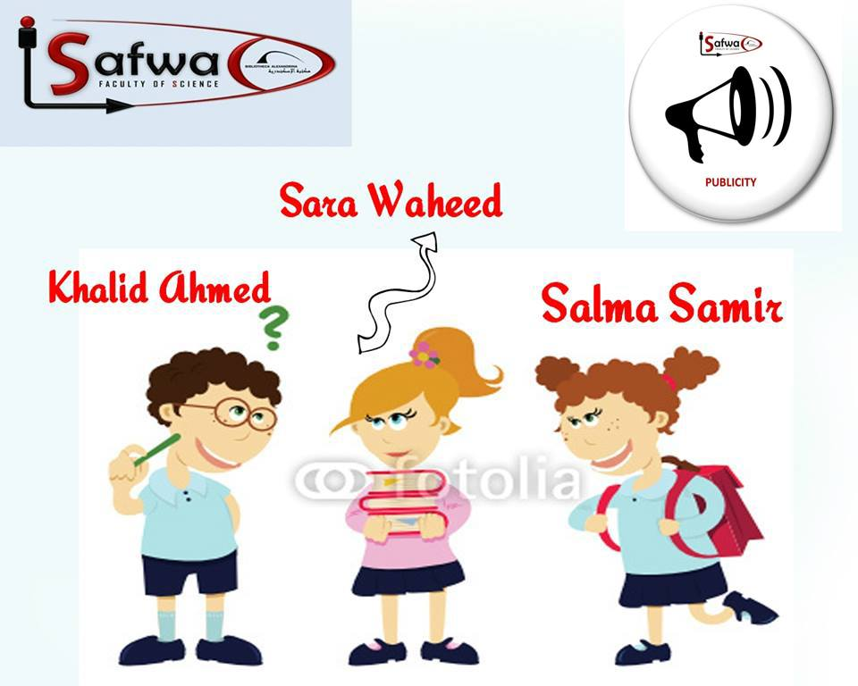

Slide 2
Publicity and Marketing

Slide 3
التسويق.
الدعاية.
الاعلان.

Slide 4
التسويق (Marketing) :
"هو نشاط يتضمن التعرف على ما يريده المستهلك و تخطيط السلعة التى ترضى هذه الحاجة و العمل بأفضل الطرق على تسعيرها و ترويجها و توزيعها "

Slide 5
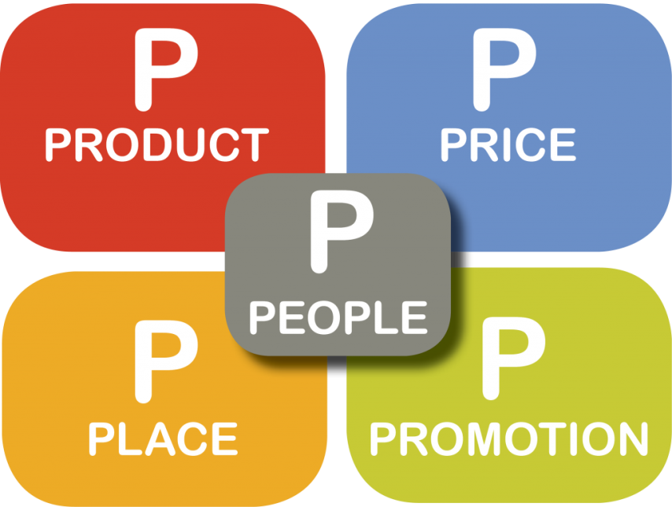
العناصر الأساسية للتسويق (Basic elements of Marketing ) :
{5P's}
المنتـــــــــج product
السعـــــــــــر price
المـــــــــــــكان place
النـــــــــــاس people
الترويج promotion

Slide 6
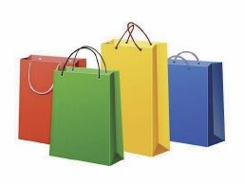
المنتج (Product) :
قد يكون "المنتج" مادة ملموسة أو خدمة ما. مواصفات المنتج لا بد وأن تشمل عدة أشياء منها : الاسم التجاري، والتصميم، والمميزات، ووظائف المنتج، وتعبئة المنتج، والجودة، والضمان، وخدمة ما بعد البيع .

Slide 7
السعر (Price) :
التسعير على أساس التكلفة مضافاً إليها هامش ربح .
التسعير على أساس تنافسي و يقوم على سعر السلع
المماثلة فى السوق.

Slide 8
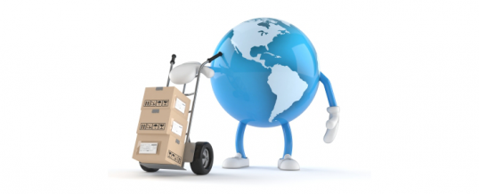
المكان (Place) :
يشير "المكان" إلى التوزيع، أو كيف تصل المنتجات للعملاء. قد يكون التوزيع بطريق مباشر أو غير مباشر. بالنسبة للمنتج الملموس، فإن الجوانب المتعلقة بالتوزيع تشمل : وجود قنوات للتوزيع ، والمخازن، ومراكز التوزيع، والخدمات. أما بالنسبة للخدمة، فهناك اعتبارات
تشمل : نوع قوة المبيعات وكيف ستصل تلك الخدمة للعملاء المستقبليين .

Slide 9
النــاس (People) :
تكون المؤسسة بنفس الجودة التي يتميز بها العاملون فيها. لتحقيق أفضل النتائج، فكر في المهارات المطلوبة لكل وظيفة، والرواتب، والتدريب، وفرص التنمية، وممارسات التوظيف. تأكد من أن القوى العاملة لديك متوازنة بشكل جيد.

Slide 10
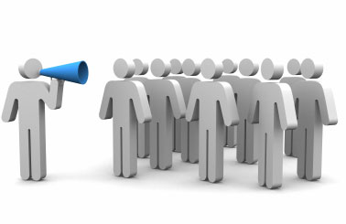
الترويــج (Promotion) :
يشير "الترويج" إلى نشر معلومات عن المنتج للعملاء. ومن الجوانب التي تؤخذ في الاعتبار للترويج : اختيار وسائل الإعلام والإعلان، وتنشيط المبيعات، والعلاقات العامة. ومن العوامل الهامة في اتخاذ القرارات حساب التكلفة والوقت المستغرق لاسترداد مصروفات الترويج .

Slide 11
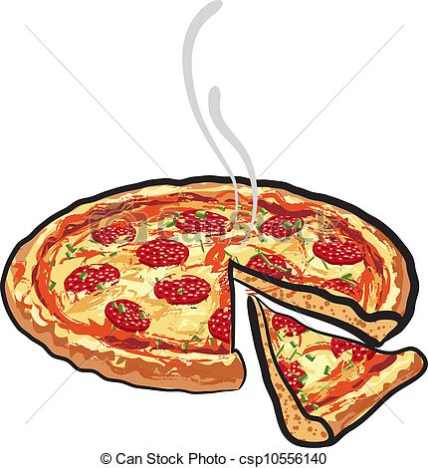
العلاقة بين التسويق و الإعلان : (Marketing & Advertising)
تخيل أن التسويق شريحة بيتزا , و أن الإعلان أحد شرائحها ...

Slide 12
الدعاية (Publicity) :
الفرق بين الإعـــلان و الدعايـــة (Advertising & Publicity) :
لها مفهوم أوسع حيث يقصد بها: " نوع معين
من الرسائل التى تخدم غرض معين للتأثير في آراء
أفكار الجمهور وقد تكون أفكار سياسية أو اقتصادية
أو تجارية أو دينية ، سواء لجعله يؤمن بفكرة معينة،
أو من أجل صرفه عن فكرة يؤمن بها باستعمال
وسائل النشر المختلفة.

Slide 13
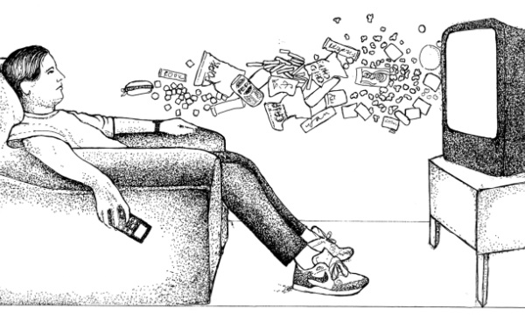
الإعلان (Advertising) :
هو مجموعة من أنشطة الاتصال المرئية أو المسموعة أو المقروءة
(الوسيلة المدفوعة) التي تهدف إلى التأثير على المستهلك أو (المشاهدين والقراء أو المستمعين) من خلال تقديم رسالة مقنعة لحثه على شراء منتج أو طلب خدمة أو تقبل فكرة,وذلك نظير أجر مدفوع لجهة إعلانية محددة.

Slide 14
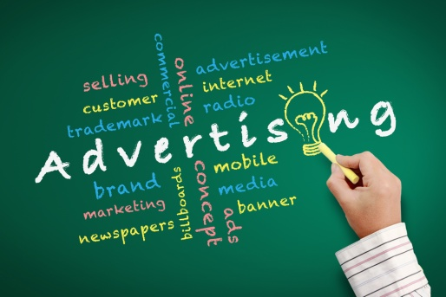
خصائص الإعلان : (Characteristics of Advertising)
تحقيق مصلحة المعلن .
الإقناع .
عناصر الجذب و الإهتمام .
التكرار .
وضوح شخصية المعلن .
الإعلان عملية إتصالية .

Slide 15
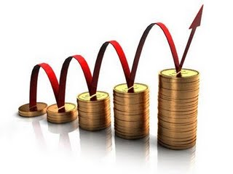
تحقيق مصلحة المعلن :
تحقيق الهدف للمعلن و هو الربح .

Slide 16
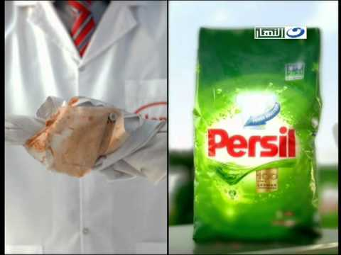
الإقناع :
يلجأ المعلن لوسائل و أساليب عدة لإقناع المستهلك بالمنتج المراد .

Slide 17
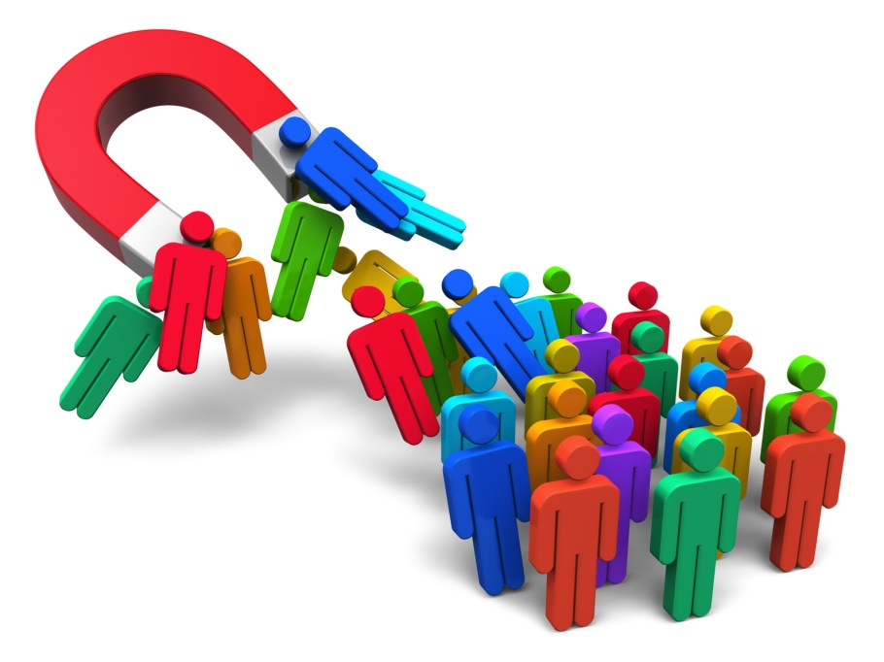
عناصر الجذب و الإهتمام :
جذب النظر و الانتباه والاستحواذ على إهتمام المستهلك عملية ضرورية , حيث أن المعلن هو عادة الذى يسعى وراء المعلن إليه إلا فى بعض الحالات .

Slide 18
التكرار :
يعتمد الإعلان على التكرار للوصول إلى جماهيره , و لتحقيق التأثير التراكمى و ملاحقة الجمهور المستهدف و مواجهة المنافسة أو عوامل الشوشرة .

Slide 19
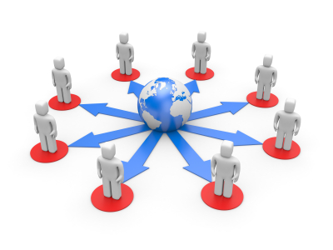
الإعلان عملية إتصالية :
تتم من خلال وسائل إتصالية غير مباشرة كالصحافة و النشرات و الجرائد الملصقات و الراديو و التلفزيون و شبكة الإنترنت

Slide 20
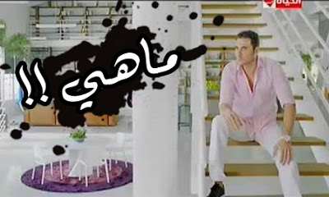
وضوح شخصية المعلن :
وضوح شخصية المعلن إلا فى إعلانات التشويق و التى تسبق ظهور السلعة أو الخدمة فى الأسواق .

Slide 21
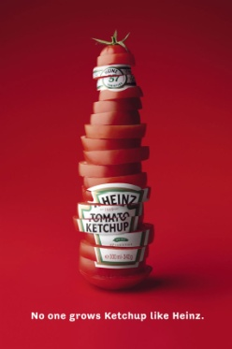
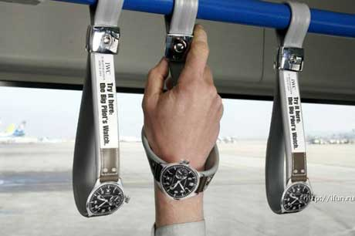
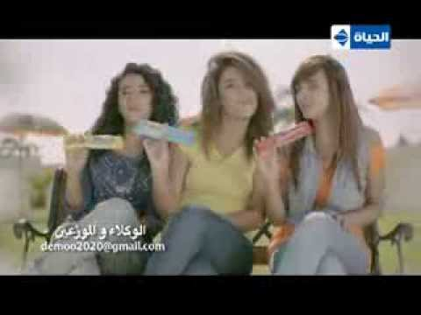
المقارنة بين الإعلان الأجنبى و الإعلان المصرى :

Slide 23
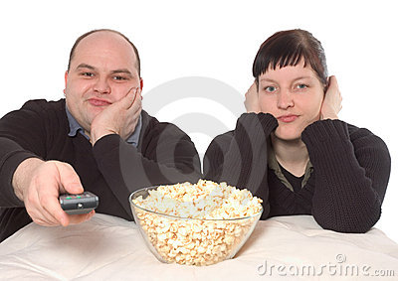
أسباب تدهور الإعلان المصرى :
الاستخفاف بعقلية النــاس :
تضليل الجمهور , مبالغات , إدعاءات , إفتراضات ,
وعود خيالية , و مغريات غير موثوق بها .

Slide 24
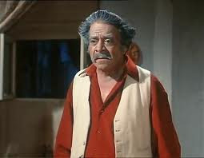

Slide 25
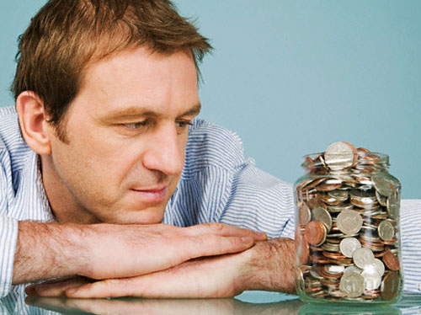
التمويــــــــــــــل :
رفض اصحاب الشركات انفاق
المبالغ الكبيره من اجل الاعلان عن منتجاتها .

Slide 26
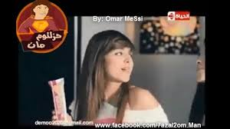

Slide 27
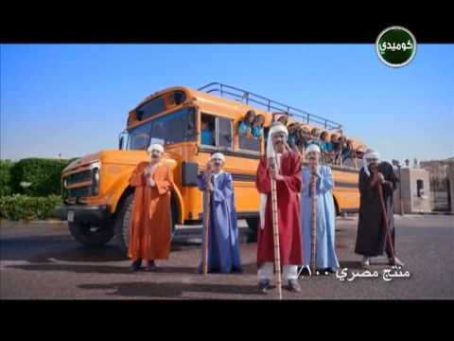
الاهتمام بالأعمال الإستعراضية :
تستند أغلب الإعلانات التجارية المصرية على
الشكل الإستعراضى , و تكاد تخلو تماما من أية
معطيات مفيدة حول المنتج .

Slide 28
التكنولوجيا و التطور العلمى :
عدم استخدمات التقنيات الحديثه
والاساليب المتطورة فى صناعة الإعلانات.

Slide 29
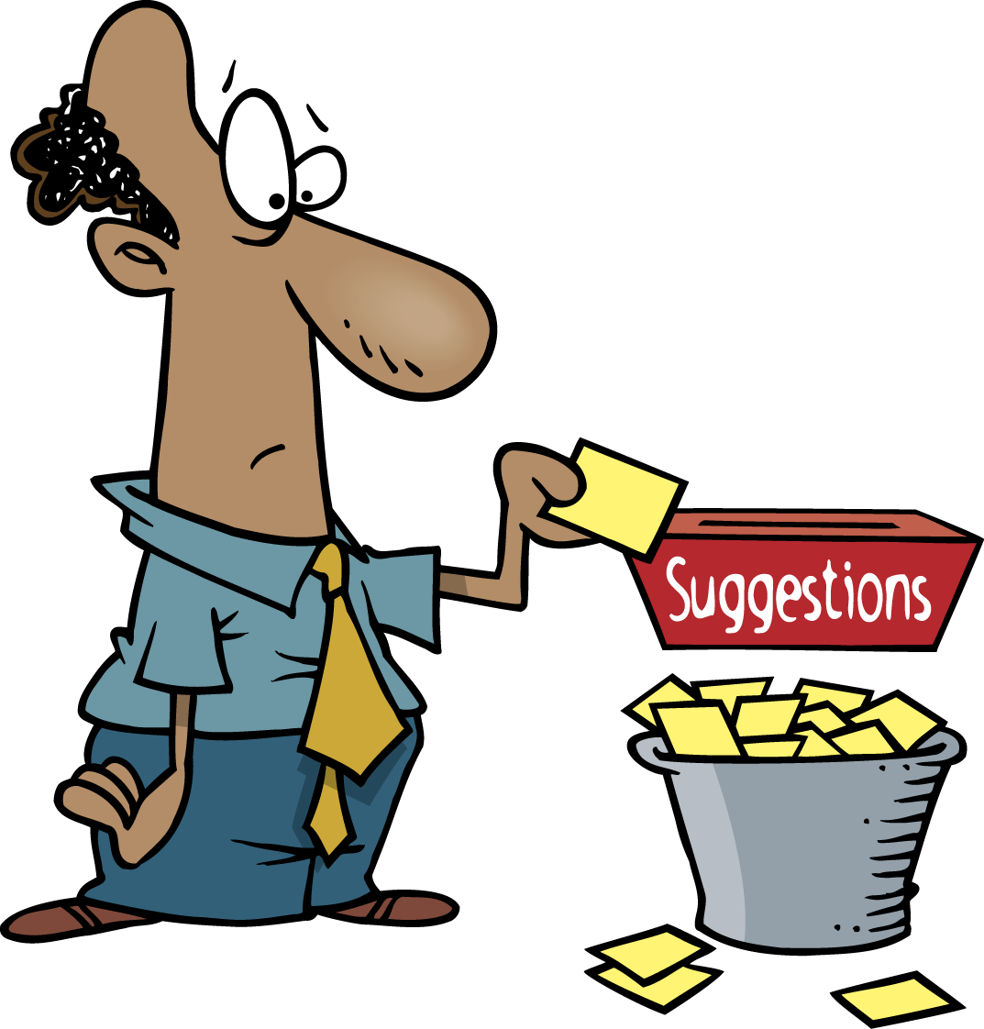

Slide 30
We Are Pleased To Listen To Your opinion .. !

Slide 31
References :
د. منى الحديدى , الإعــــــــــــــــــــلان
محمود صادق , إدارة التسويق
د.محمد جودت ناصر , الأصول التسويقية
http://www.yallabusiness.com/ar/run-your-business/marketing-sales/five-p-marketing.html
http://www.film4business.com/

